Slide 1
Работоспособность учащихся 11 класса в течение учебного дня и недели в зависимости от учебной нагрузки.
Выполнили работу команда ”Оптимисты” в составе: Расулова Анна, Елбакова Алина, Шепелева Софья.
Руководитель: Гареева Р.Ф.

Slide 2
Актуальность темы: сохранение работоспособности учащихся в течение учебного дня приобретает важное значение, так как в современном мире поступает очень много информации, использование различных оборудований, особенно телефонов, с которыми дети не расстаются даже на короткое время – все это оказывает давление на функциональное состояние учеников.

Slide 3
Цель работы: изучить динамику показателей умственной работоспособности учащихся 11 класса в течение учебного дня и недели при этом использовать оборудование BiTronicsLAB.

Slide 4
Предмет: показатели функционального состояния испытуемых.
Объект: испытуемые.

Slide 5
Рабочая гипотеза: Работоспособность учащихся тесно связано с учебной нагрузкой и возрастными особенностями.
Альтернативная гипотеза: Если соблюдать режим дня, то уровень работоспособности учащихся будет высоким, а уровень утомляемости снизится.

Slide 6
Ход работы
Анализ расписания уроков испытуемых.
Получение данных с помощью оборудования BiTronicsLAB: ЧСС, АД, пульс в начале и конце учебной недели.
Предложить меры профилактики умственной утомляемости у школьников.
Вывод

Slide 7
Проанализировав расписание уроков испытуемых, пришли к выводу что оно соответствует требованию СП.

Slide 8
Частота сердечных сокращений (среднее значения)
Дни | Показатели
 | До уроков |  | После уроков
Пн | 71 | 68
Вт | 71,5 | 68
Ср | 70 | 67
Чт | 69 | 66
Пт | 69 | 67

Slide 9
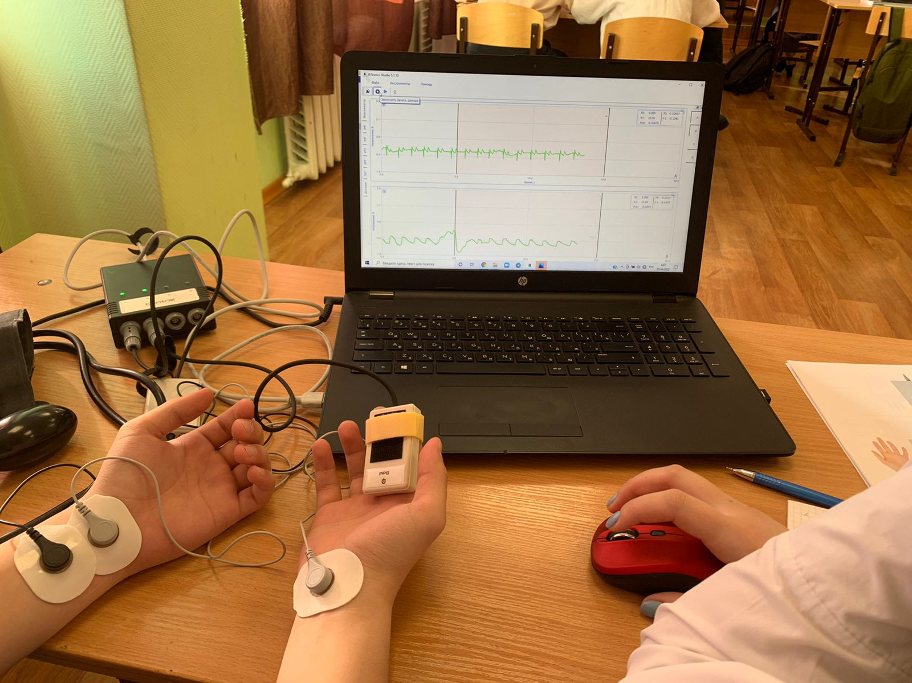

Slide 10
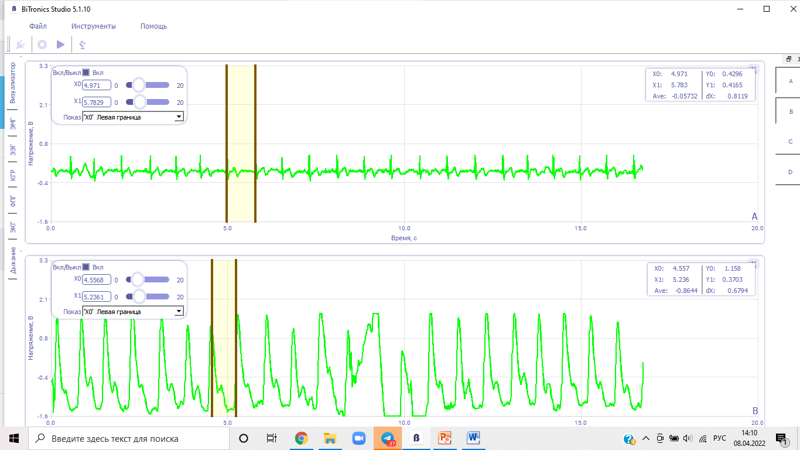

Slide 11
Показатели систолического артериального давления
Дни | Показатели
 | До уроков |  | После уроков
Пн | 118 | 118
Вт | 119 | 117
Ср | 118 | 115
Чт | 119 | 112
Пт | 117 | 114

Slide 12
Показатели диастолического артериального давления
Дни | Показатели
 | До уроков |  | После уроков
Пн | 72 | 76
Вт | 75 | 70
Ср | 74 | 70
Чт | 71 | 70
Пт | 71 | 68

Slide 13
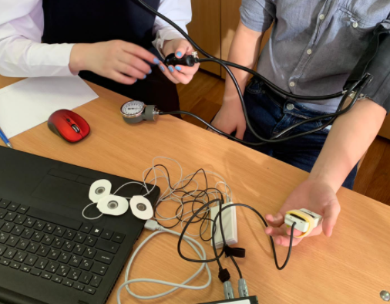

Slide 14
Вычисление индекса Кердо
Индекс Кердо-показатель, использующийся для оценки деятельности вегетативной нервной системы.
Дни | Показатели
 | До уроков |  | После уроков
Пн | -15 | -4,5
Вт | -3,9 | -3,1
Ср | -5 | -4,3
Чт | -3,4 | -4,5
Пт | -2,1 | -3,1

Slide 15
Результаты показывают, что у школьников наблюдается уравновешенная активность симпатического и парасимпатического отделов ВНС. В понедельник с утра преобладает парасимпатический тонус, следовательно работоспособность невысокая.

Slide 16
Вывод
В ходе проведенного нами исследования были получены данные, подтверждающие предложенную нами гипотезу и демонстрирующие изменение показателей функционального состояния обучающихся 11 класса в условиях дневной и недельной учебных нагрузок. Значения ЧСС старшеклассников на всех этапах наблюдения не выходят за пределы нормы, АД меняется закономерно, выше до уроков и снижается во второй половине дня его значение всегда соответствует норме. Максимальная умственная работоспособность выше в среду, минимальна в понедельник.

Slide 17
Рекомендации
ежедневное полноценное питание, включающее не только завтрак , но и питание в школьной столовой;
уменьшить время работы на компьютере , приобретение специальных защитных очков, фильтров;
увеличение времени для занятия спортом; ежедневные прогулки на свежем воздухе;
развитие самодисциплины; распланировать свой день , с учетом времени на сон.

